Slide 1

Подготовила: старший воспитатель Слепухина В.В.
«Оказание методической поддержки родителям детей, не посещающих дошкольное учреждение, по вопросам подготовки ребенка к условиям ДОУ»

Slide 2

Цели Консультационного центра:
• Обеспечить преемственность семейного и общественного воспитания и образования;
• Оказание квалификационной педагогической помощи родителям (законным представителям) и детям дошкольного возраста, воспитывающимися на дому;
• Поддержка всестороннего развития личности.

Slide 3
Задачи Консультационного центра:
• Оказание консультативной помощи родителям (законным представителям) по различным вопросам воспитания, обучения и развития ребенка дошкольного возраста;
• Оказание всесторонней помощи детям, не посещающих дошкольное образовательное учреждение, в целях обеспечения разных стартовых возможностей при поступлении в школу;
• Оказание содействия в социализации детей дошкольного возраста, не посещающих дошкольное учреждение;
• Проведение профилактики различных отклонений в физическом, психическом и социальном развитии детей дошкольного возраста, не посещающих дошкольные образовательные учреждения.

Slide 4
Основными направлениями деятельности консультативного пункта являются: организационные, тематические, консультативные.
Формы работы могут быть разными в зависимости от темы, задач и интересов участников:
-индивидуальные и групповые педагогические консультации;
-мастер - классы;
-семинары-практикумы;
-экскурсии по детскому саду, группе;
-консультации со специалистами: логопедические, психологические, педагогические, медицинские;
-игровая деятельность;
-видео просмотры и слайд – шоу по организации жизни детей в ДОУ;
-специально организованные занятия специалистами и педагогами для детей совместно с родителями.

Slide 5
Для оказания помощи семьям специалисты консультационного центра могут проводить работу с детьми с целью получения дополнительного информации в форме беседы, проведения диагностических исследований, организации наблюдения за детьми и др.
Консультирование родителей (законных представителей) может проводиться одним или несколькими специалистами одновременно.
Отношения родителей (законных представителей) воспитанников и специалистов консультационного центра ДОУ строятся на основе сотрудничества и уважения к личности ребенка.

Slide 6
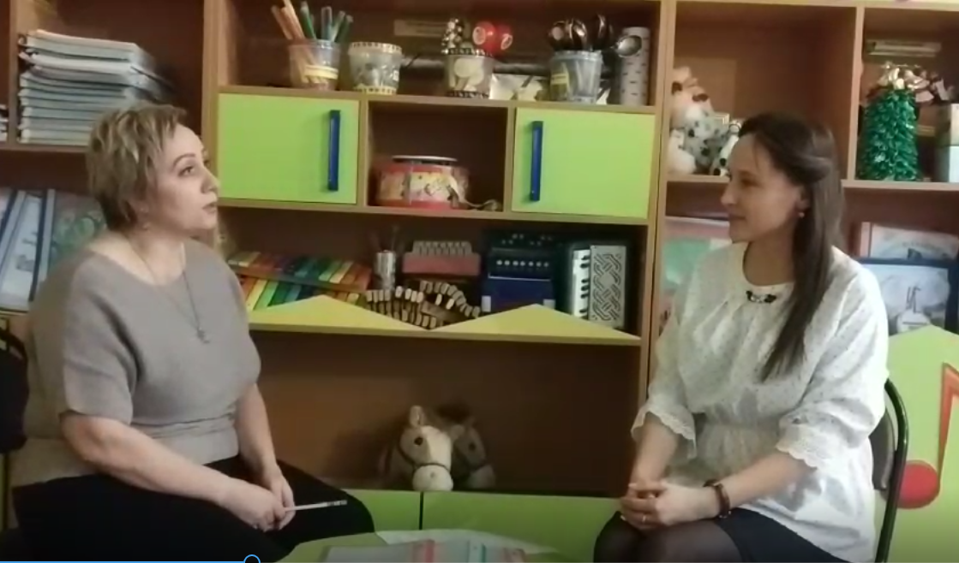
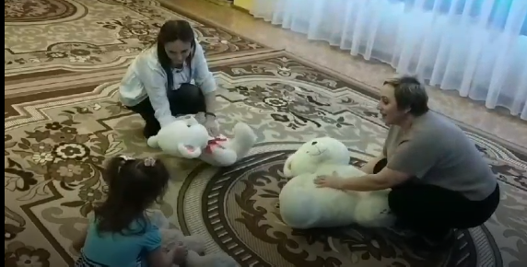

Консультация родителей у музыкального работника
Синельниковой Галины Викторовны

Slide 7
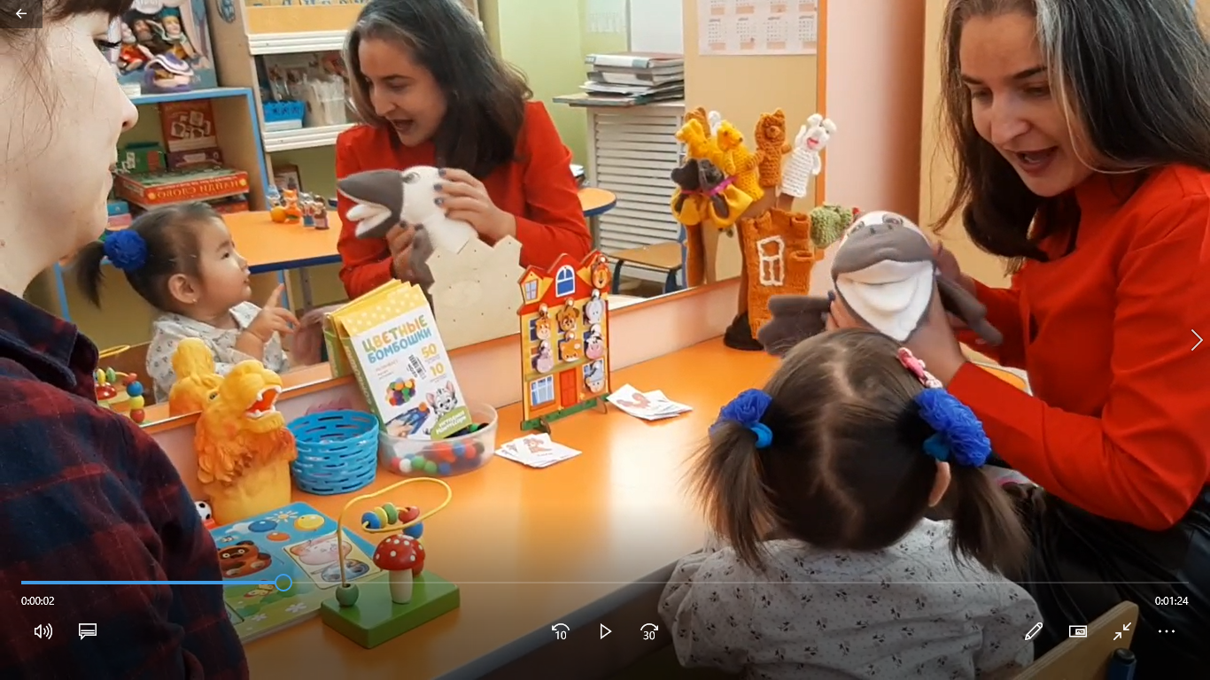
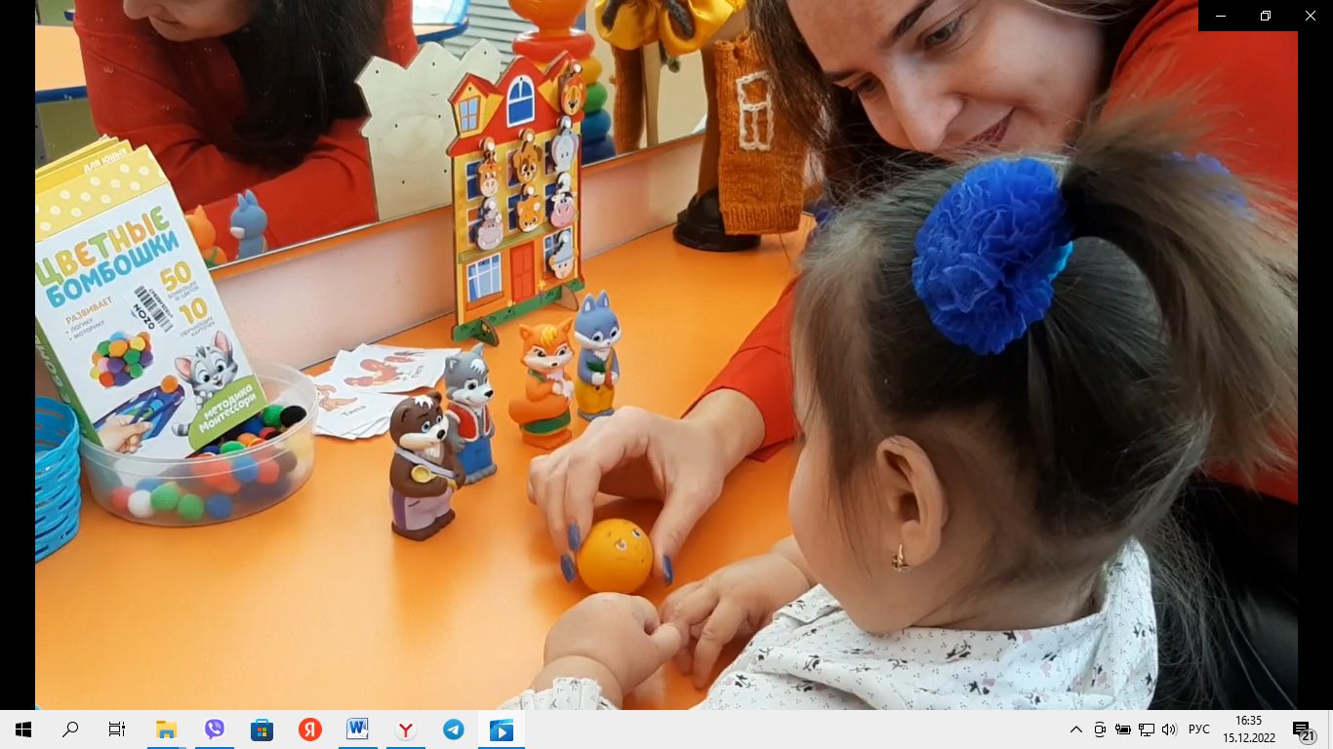

Консультация родителей у учителя-логопеда
Зайцевой Екатерины Петровны

Slide 8
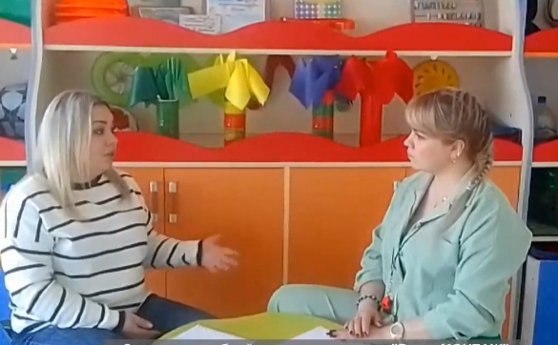
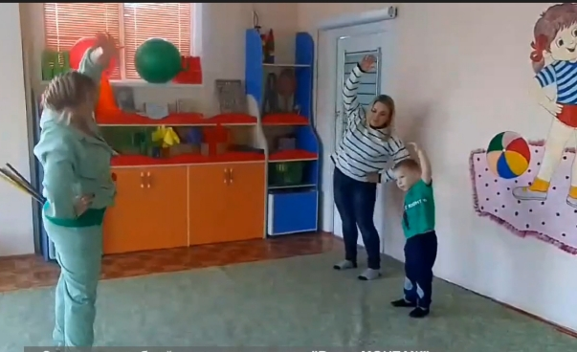

Консультация родителей у инструктора по физической культуре Осиповой Екатерины Алексеевны

Slide 9
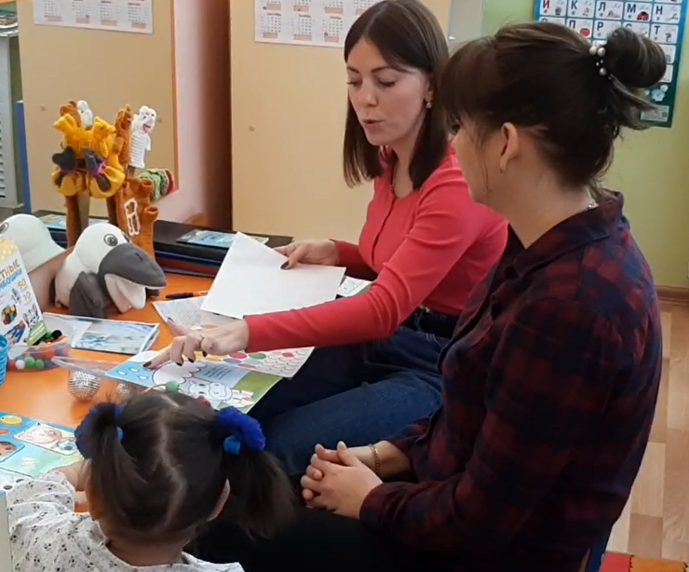
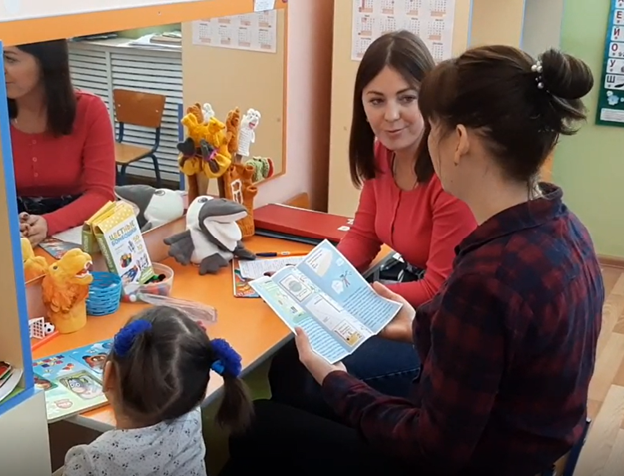

Консультация родителей у учителя-логопеда
Макаровой Елены Олеговны

Slide 10
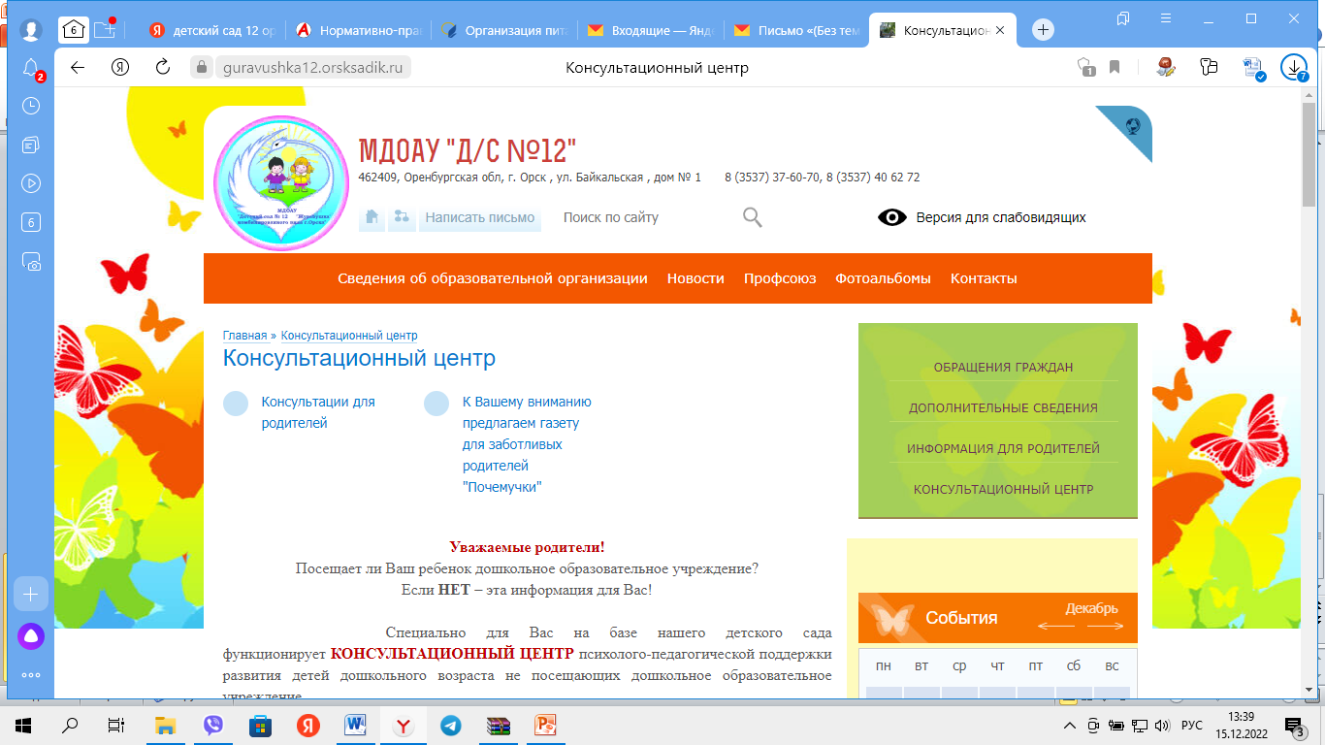

Slide 11
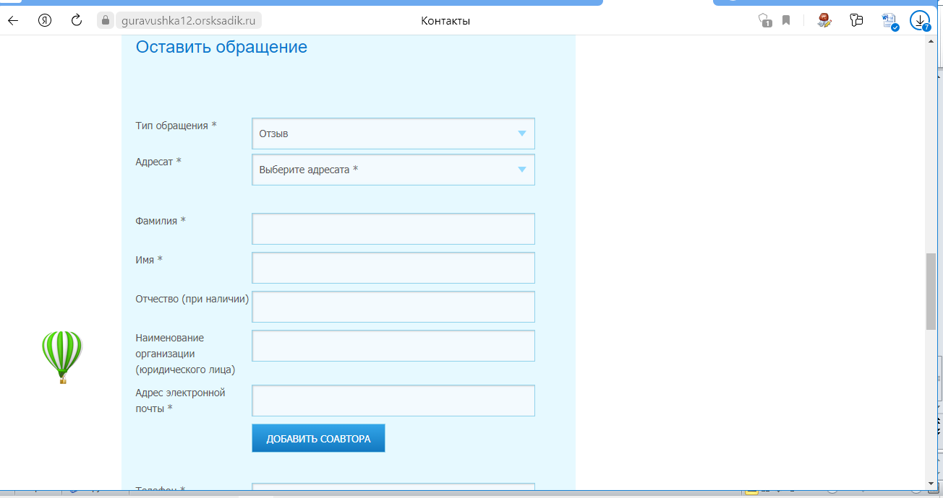

Slide 12
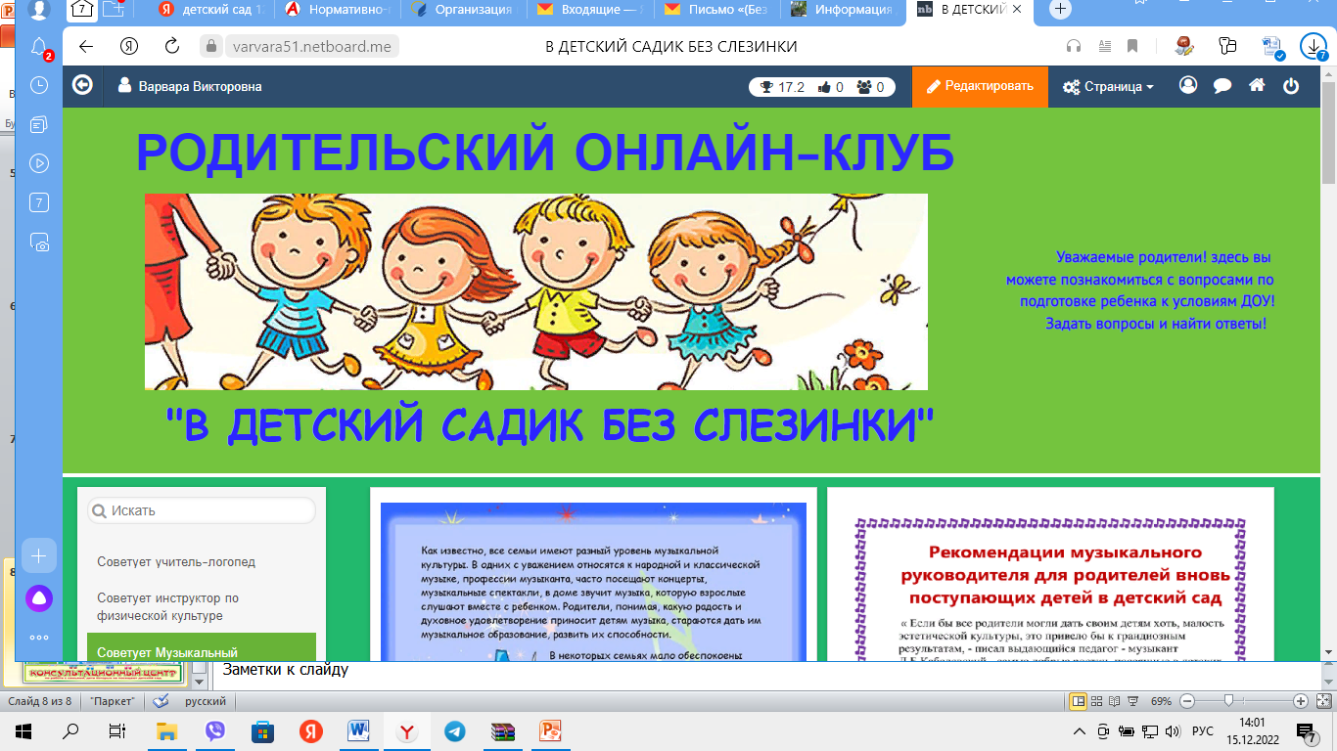

Slide 13
Целью работы онлайн-клуба «В детский садик – без слезинки» является пропаганда психолого-­педагогических знаний среди родителей, оказание помощи в понимании воз­растных особенностей своего ребенка, его природной индивидуальности, реше­ние проблем адаптационного периода детей раннего возраста.
Задачи:
Познакомить родителей с организацией воспитательно­-образовательного процесса в ДОУ.
Вызвать у родителей интерес к личностному развитию ребенка ранне­го возраста.
Подготовить ребенка к посещению детского сада.
Установить психологический контакт ребенка с сотрудниками ДОУ.
https://varvara51.netboard.me/tlcs36pj225p6nf/

Slide 14
Ожидаемые результаты:
-Успешная адаптация и социализация детей к условиям детского сада;
-Родители приобретают знания, умения и навыки в различных видах деятельности с детьми, учатся продуктивному построению совместных игр с учетом индивидуальных особенностей ребенка, области его актуального и ближайшего развития .
-Установление доверительных отношений между матерью и ребёнком ;
-Всестороннее развитие ребёнка (сенсорное, музыкальное, эмоционально-личностное, физическое, речевое, развитие самопознания, развитие общей моторной активности малышей;
-У родителей и малышей есть возможность бесплатно заниматься с детьми

Slide 15


